Slide 1

Бывало ли такое, что вам приходилось запоминать информацию на долгосрочной основе?
Порой этот процесс оказывается намного сложнее и утомительнее чем мы себе представляем.

Slide 2
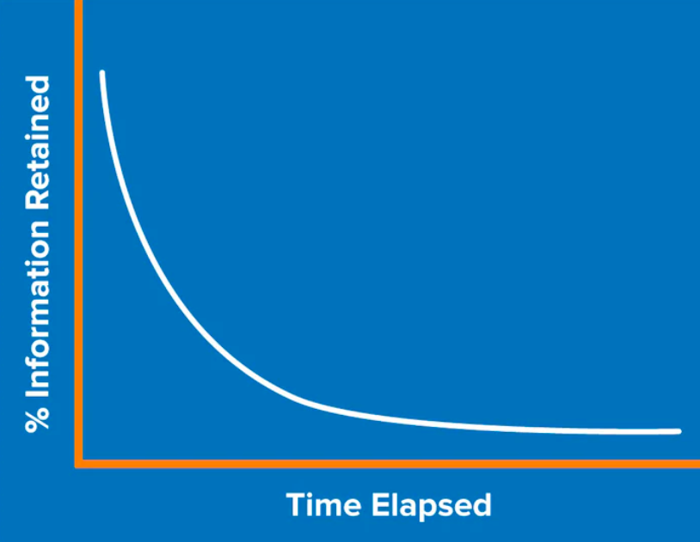
Всё это связано с особенностью человеческого мозга забывать ‘ненужную’ информацию; он видит важность в, и сохраняет лишь те данные, которые он часто обрабатывает.

Slide 3
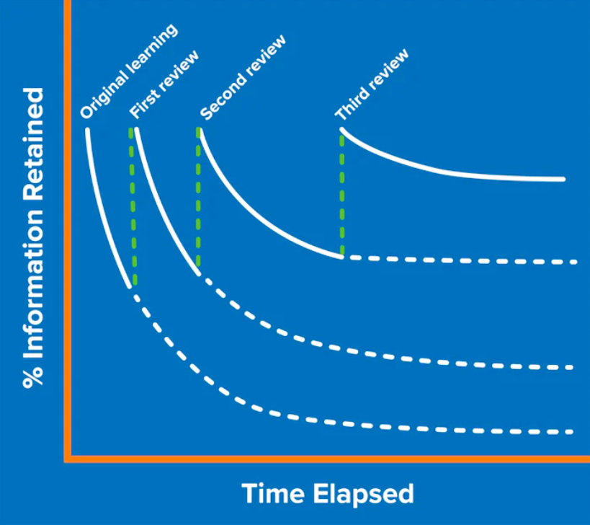
Следовательно, чтобы предотвратить стремительный процесс забывания, нам необходимо неоднократно повторять нужную нам информацию.
Следующий интервал между повторениями достаточно возрастать на величину предыдущего интервала.

Slide 4

С первого взгляда может показаться, что вы можете легко запоминать информацию сохраняя последовательность повторений. Действительно, это так.
Но что если количество данных, что вам нужно запомнить, далеко выходит за рамки лишь нескольких единиц?
Следить за интервалом повторения каждой из них?
Вручную ставить уведомления на разные даты, дабы не забыть повторить информацию?
С нарастанием данных для запоминания, также растет и неудобство.

Slide 5


Но как говорится: Надежда умирает последней!
в помощь!
Наше веб-приложение снимет с вас бремя слежения за интервалами повторения, предоставит удобный интерфейс для хранения нужной для вас информации, и просто оставит приятный пользовательский опыт!

Slide 6
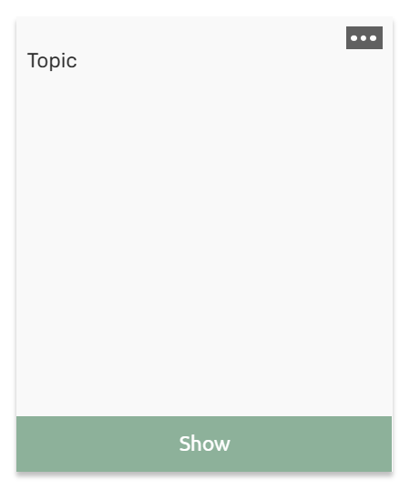
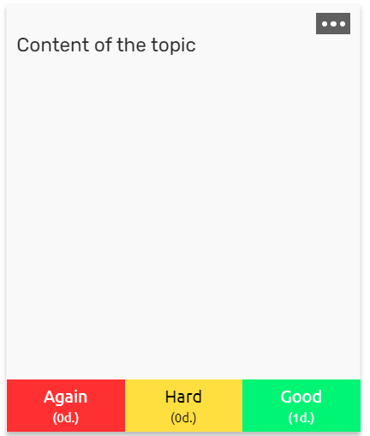
Информация представляется в виде карточек в соображениях эргономики и дизайна.
Передняя сторона карточки служит названием/напоминаем о теме, которую нужно повторить.
Задняя сторона карточки содержит информацию, которую нужно повторить. Изначально она скрыта, дабы дать вам возможность вспомнить содержимое, и сверить то, что вы вспомнили с содержимым карточки.

Slide 7

Адаптивность.
Интервал между повторениями будет зависеть от того, насколько легко вам было вспомнить содержимое карточки

Slide 8
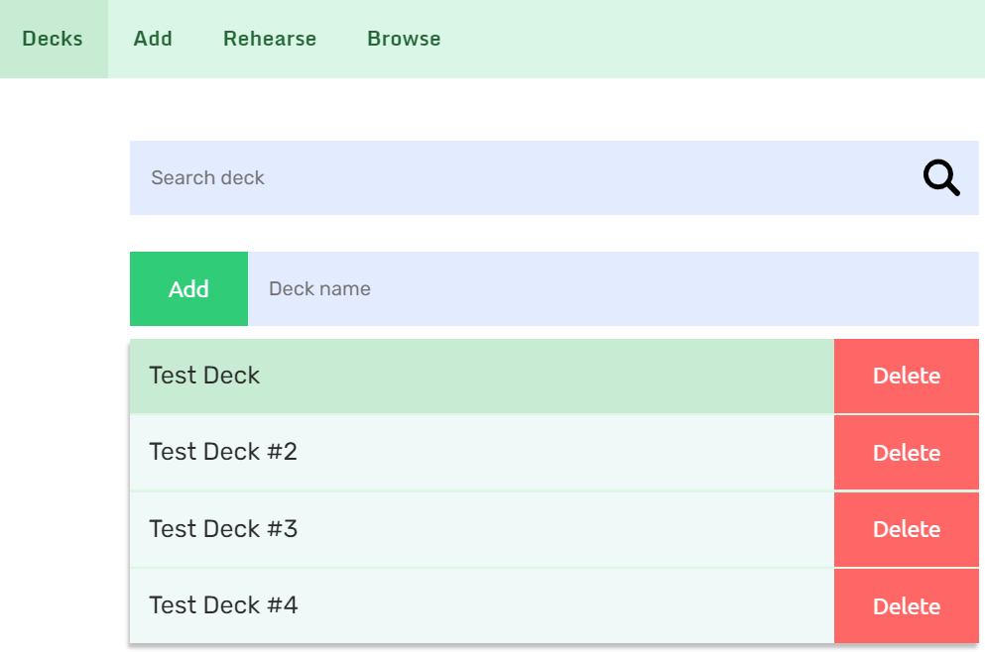
Карты хранятся в колодах.
Это позволяет организовать ведение записей, и отделить карточки с разной тематикой.

Slide 9
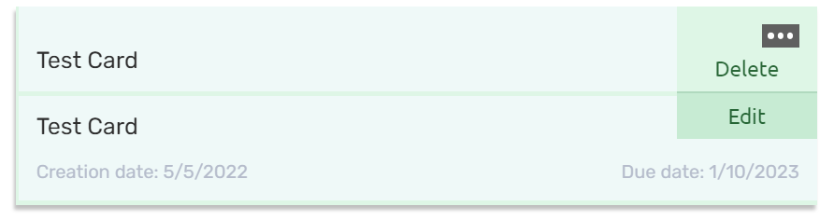
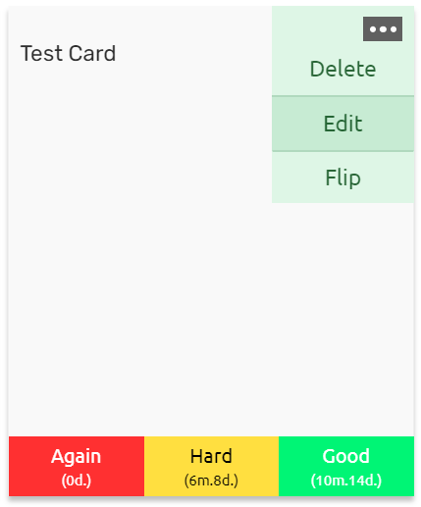
Свобода действий.
Редактируйте и удаляйте на свою прихоть!

Slide 10
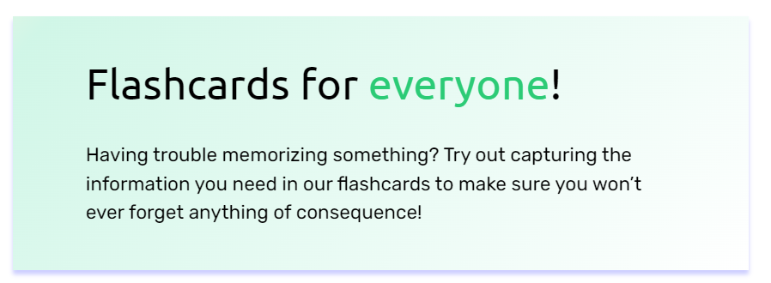
Попробуйте сейчас!

